Slide 1
主页代码编写汇报
汇报人：NPC团队

Slide 2
目录
contents
前阶段工作
存在的问题
解决问题的措施
总结

Slide 3
1
part
前阶段工作
主页设计图定稿后制作设计文档

Slide 4
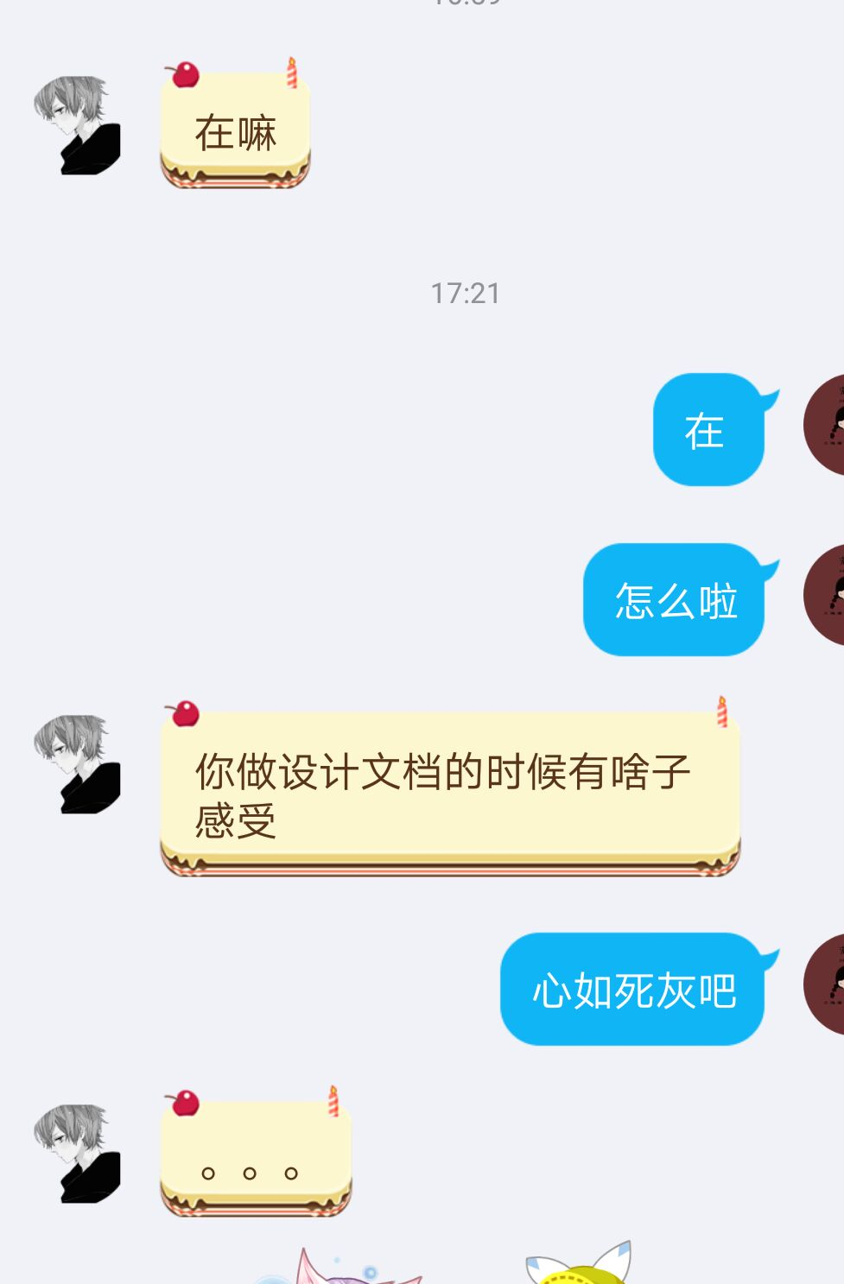
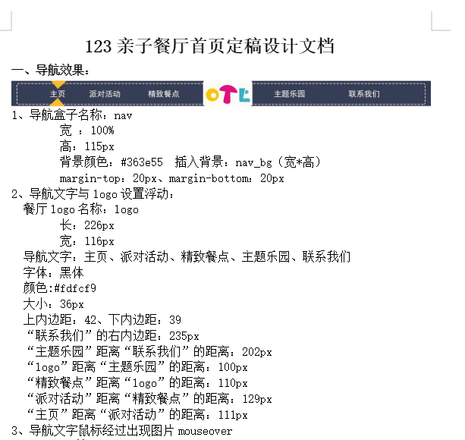
1.1设计文档
https://pan.wps.cn/l/sal5nid
设计文档真的很难写

Slide 5
2
part
存在的问题
敲代码遇到的问题还是挺多的

Slide 6
2.1遇到的问题
兼容
问题
底部滚动条
间距问题
1. 间距总是调不准
问题
2. 图片很多是png格式，文件过大
3. 以前没做过的效果代码不会，代码不熟练
4. 不同浏览器打开网页效果不一样，兼容做的不好
响应
效果
细节
图片格式

Slide 7
3
part
解决问题的措施
问题这么多当然要解决。

Slide 8
3.1解决方案
切片时要注意png图片
代码要规范，注意优先级
代码
图片格式
间距
兼容
请教老师和同学
设计文档要准确
平时多积累

Slide 9
4
part
总结

Slide 10
4.1总结
巩固了基础知识
有困难一起解决，提升了大家的能力
代码制作总结
设计文档要写的准确，避免布局上的问题
做好浏览器兼容，代码要规范

Slide 11
Thank you！

